Slide 1
Göz-Kulak
Ömer Faruk Rüzgar
11/D 636

Slide 2
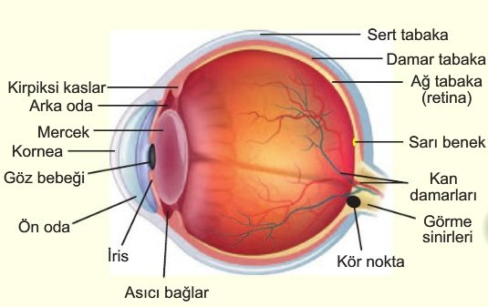

Slide 3
